Slide 1
Local Comercial en Venta
“Col. EL Refugio Lagos de Moreno Jalisco”

Slide 2
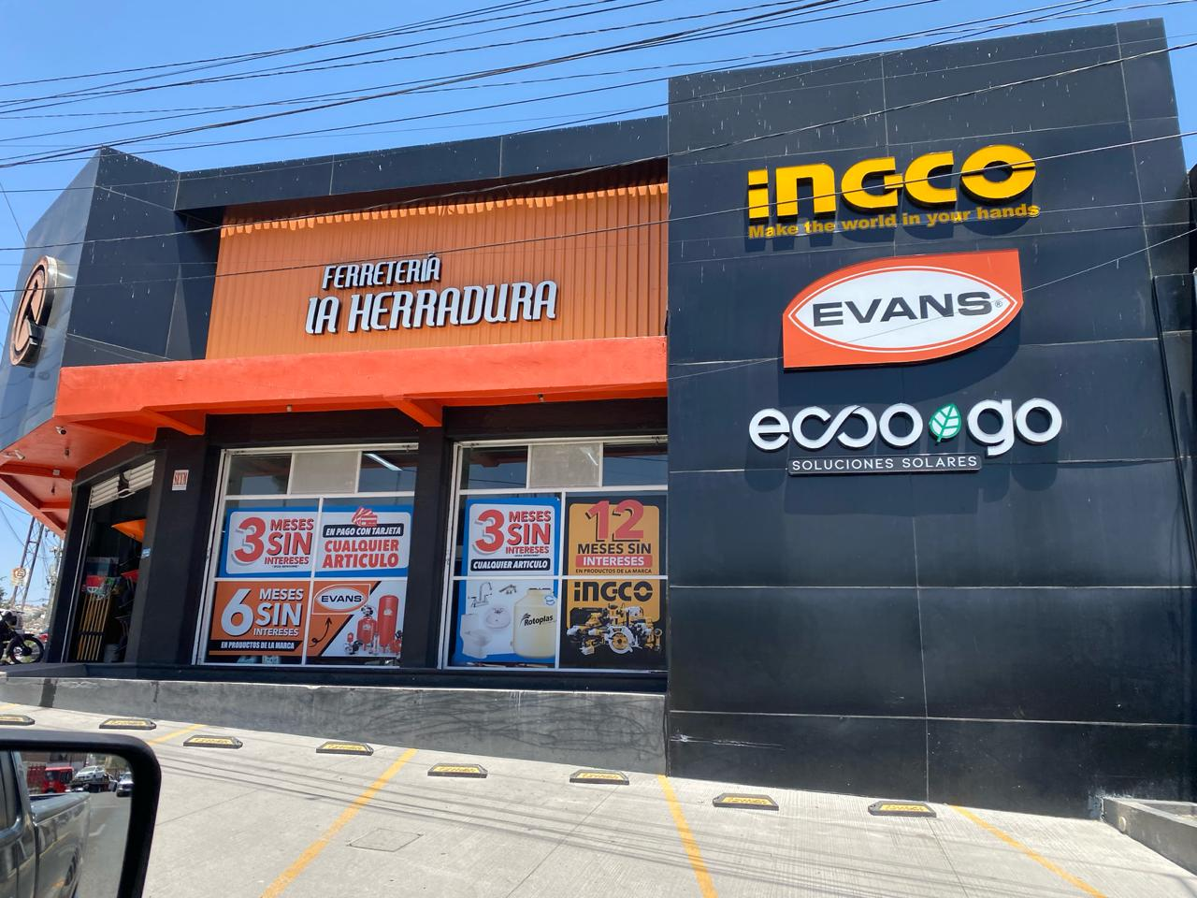

Slide 3
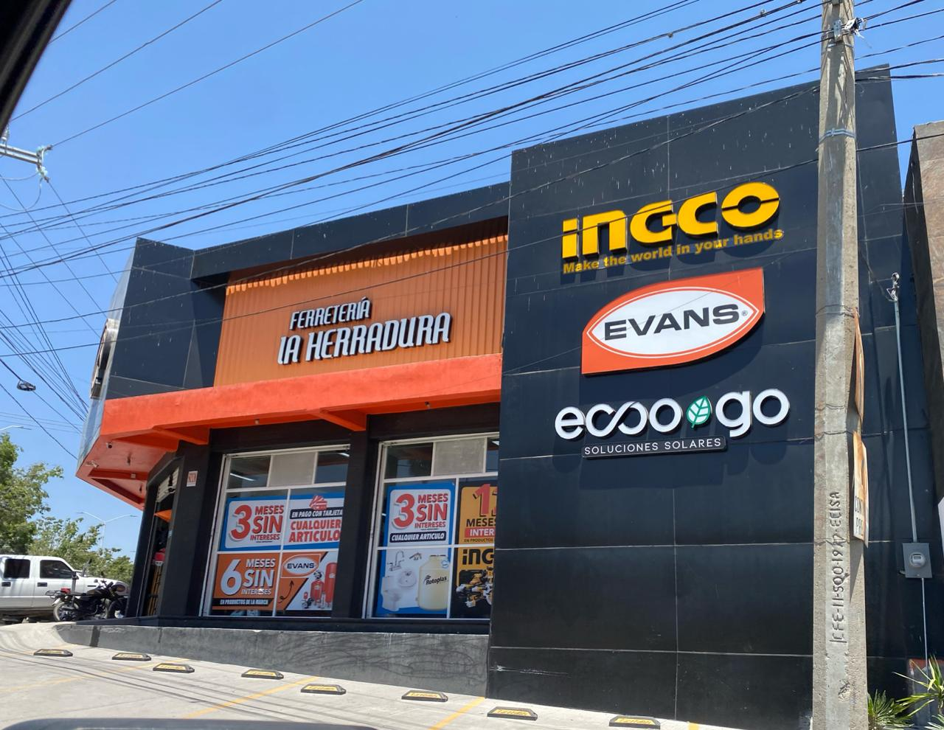

Slide 4
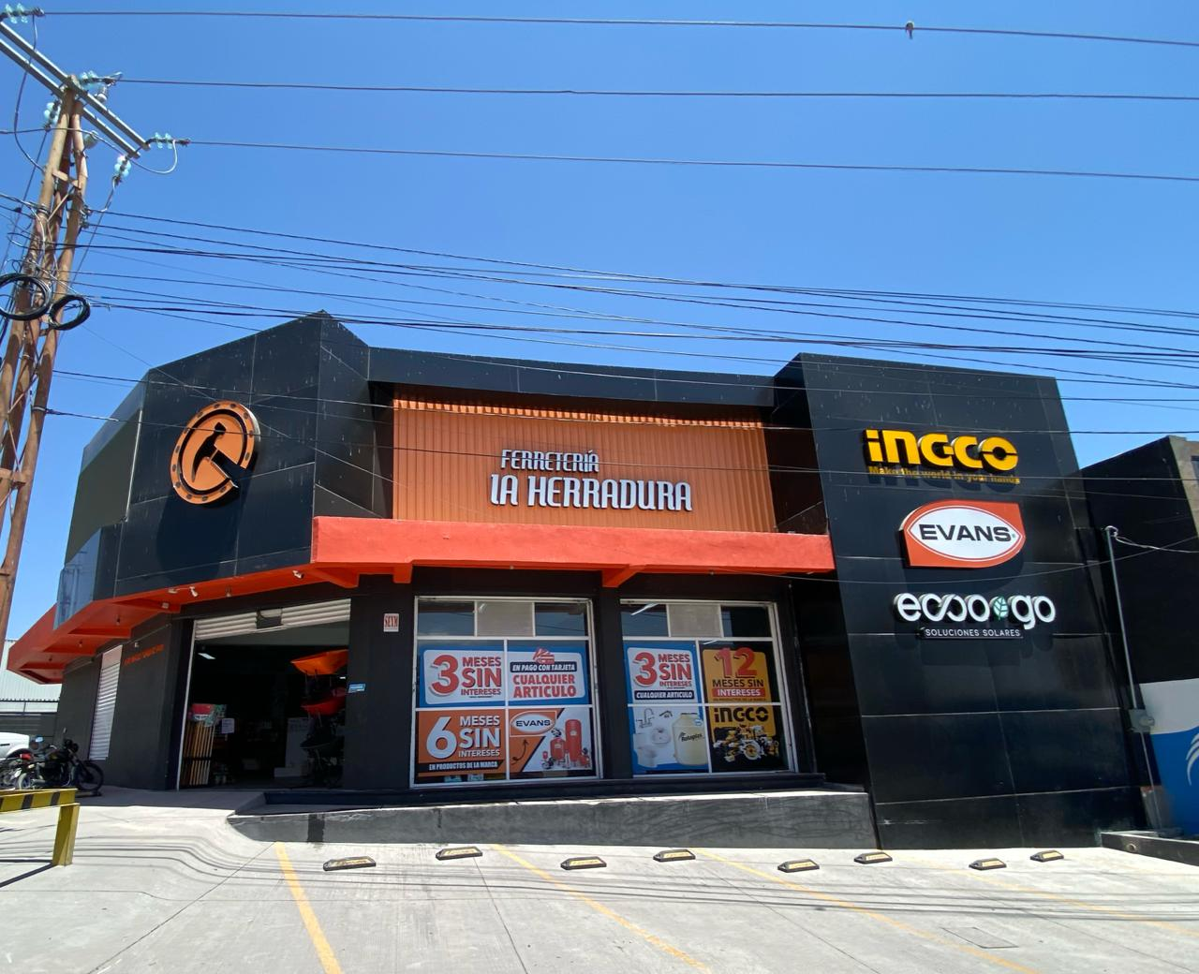

Slide 5
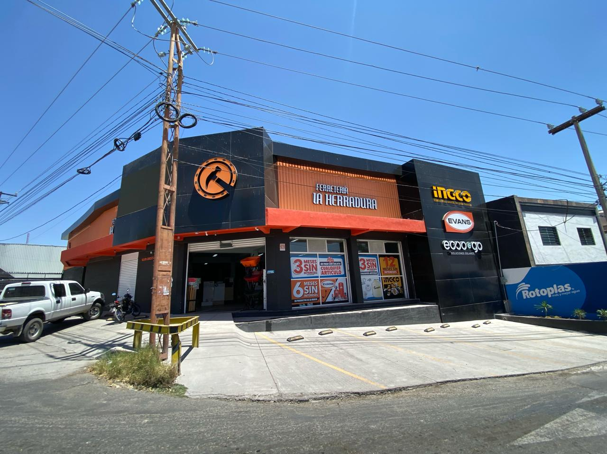

Slide 6
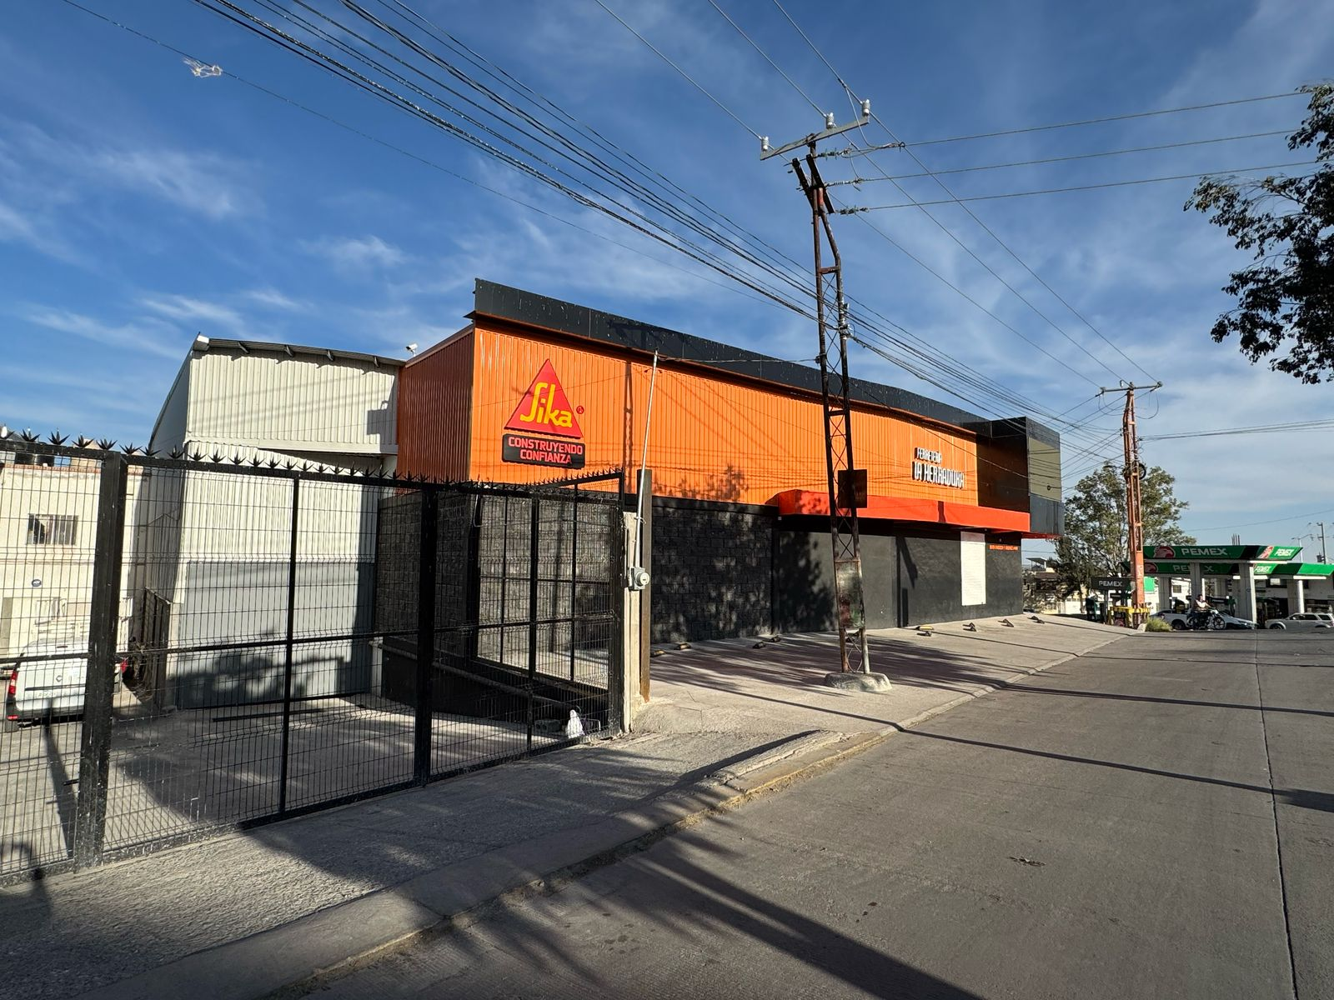

Slide 7
